Slide 1
Die Großglockner Hochalpenstraße im Nationalpark.
Überregionale Infrastrukturunternehmen im Spannungsfeld von Natur, Tourismus und Technik
GROHAG (Gruppe)

Slide 2
ÖSTERREICHS
SCHÖNSTE
Hochgebirge & Natur
erfahren

Slide 3
Eigentümer GROHAG (Gründung 1931)
79% Republik Österreich
je 10,5 % Land Kärnten und Land Salzburg
Wirtschaftsdaten
Preise Tageskarte
PKW: € 38,00 (E-Sondertarif € 28,50)
Bus: € 6,00 pro Person
Motorrad: € 28,00 (E-Tarif: € 22,00)
Umsatz ca. € 11 Mio. / 14 Mio. (GROHAG/Gruppe)
Bilanzvolumen ca. € 27 Mio. / € 34 Mio. (GROHAG/Gruppe)
Mitarbeitende 90/120 (GROHAG-Gruppe)
Touristische Partner 1.200 (K, S, T)
2.500 Auftragnehmer zu 90 % in den Regionen (10 Jahre)
9 Standorte in 12 Anrainergemeinden

Slide 4
Betriebe der GROHAG Gruppe
Großglockner Hochalpenstraße – must see!
Krimmler WasserWelten – must see!
Gerlos Alpenstraße
Goldeck Panoramastraße (bis Mai 2022)
Nockalmstraße (im Bild)
Villacher Alpenstraße
Parkraumbewirtschaftung
10 Shops und Online Shop (Tickets, touristische Artikel, Bekleidungslinie & Gastro usw.)
Betrieb von E-Tankstellen („G-E-Power“)

Slide 5
Großglockner Hochalpenstraße
Saumweg und Handelsroute
(10% des weltweiten Goldhandels!)
Nord - Süd Verbindung, 158 km (Transit!)
Neue moderne Straßenbauten 70er Jahre
Heiligenbluter Erklärung 1971
Gründung des Nationalparks „Hohe Tauern“ Mitte 80er Jahre
Wandel zur Nationalpark- und Ausflugsstraße (Tourismus!)
Satzung trägt Umweltsituation Rechnung (1931)

Slide 6
Gerlos Alpenstraße 12 km =) im LS-Schutzgebiet
Goldeckstraße 15 km =) im LS-Schutzgebiet
Nockalmstraße 36 km =) im UNESCO-Biosphärenpark
Villacher Alpenstraße 17 km
=) im Naturpark Gesamt ca. 130 km
(16 x GROHAG = ASFiNAG)
… sowie weitere:
140 Brücken und Hochbauten (Kunstbauten wie Galerien udgl.)
4 Besucherzentren
10 Shops, großteils mit Gastro
20 Museen und Ausstellungen
25 Lehrwege, Service und Infostellen
E-Ladestationen (100-200 „G-E-Power“ Ladepunkte in Umsetzung)

Slide 7
Höchste Punkte – Ausblicke „NP-Idee“
Durchzugsstraße Hochtor: 2.504 m
Parkplatz Edelweißspitze: 2.571 m (höchster befahrb. Berg)
Kaiser–Franz–Josefs-Höhe: 2.369 m
Swarovski-Beobachtungswarte
10 km Scheitelstrecke auf etwa 2.400 m
NP Hohe Tauern etwa 2.000 km² und 300 (!) Dreitausender!

Slide 8
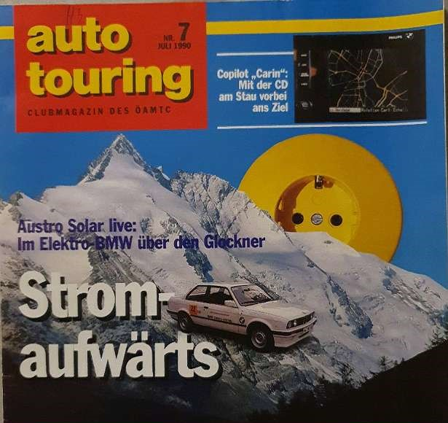
Vielfältige Umweltmaßnahmen
„Öko-Tarif“
Infotafeln
Natur-Lehrwege
Mülltrenn-System
Ausstellungen
Nachtfahrverbote
Aufklärungsarbeit
„Natur verbindet“
Ökologische Mahd
e-Mobilität (Austro Solar, Leistungsschau, Fahrzeugtests, dzt. 60 E-Ladepunkte, E-Tarif)
Strategie GROHAG 2025
Nachhaltigkeitskonzept + RL
25 Jahre Forschungsstation
25 Jahre Glockner Öko-Fonds
Radler-Tag (Testlauf VA) usw.

Slide 9
Halbe Frequenzen – volle Wertschöpfung
Glocknerstraße:
Ca. 260.000-300.000 gesamt
Ca. 160.000 PKW (1960er: über 360.000)
4.000 Busse (2000: 12.000!)
Ca. 90.000 Motorräder
Besucher jährlich ca. 850.000 im Sommerhalbjahr
Besucher Glocknerstraße seit Eröffnung: 68 Mio.
in der Gruppe: ca. 2,4 Mio./Jahr
Wintersperre
Nachtfahrverbot (im Sommer)
„2,5 Tage Lieferinger Tunnel“, SN-Zitat vom 30.04.2022

Slide 10
Ausstellungen - Bewusstseinsbildung
Haus Alpine Naturschau
Mineralien der Hohen Tauern
Murmeltier-Kino
Bau der Straße
Passheiligtum - Hochtor
Die höchsten Salzburger
Gletscher.Leben
Glocknerwiesen
Gamsgrubenweg
Besucherzentrum KFJH
Automobil- und Fahrzeuggeschichte (Öst. Museumspr.!)
Alpenliebe
Berg, die – Frauen im Aufstieg

Slide 11
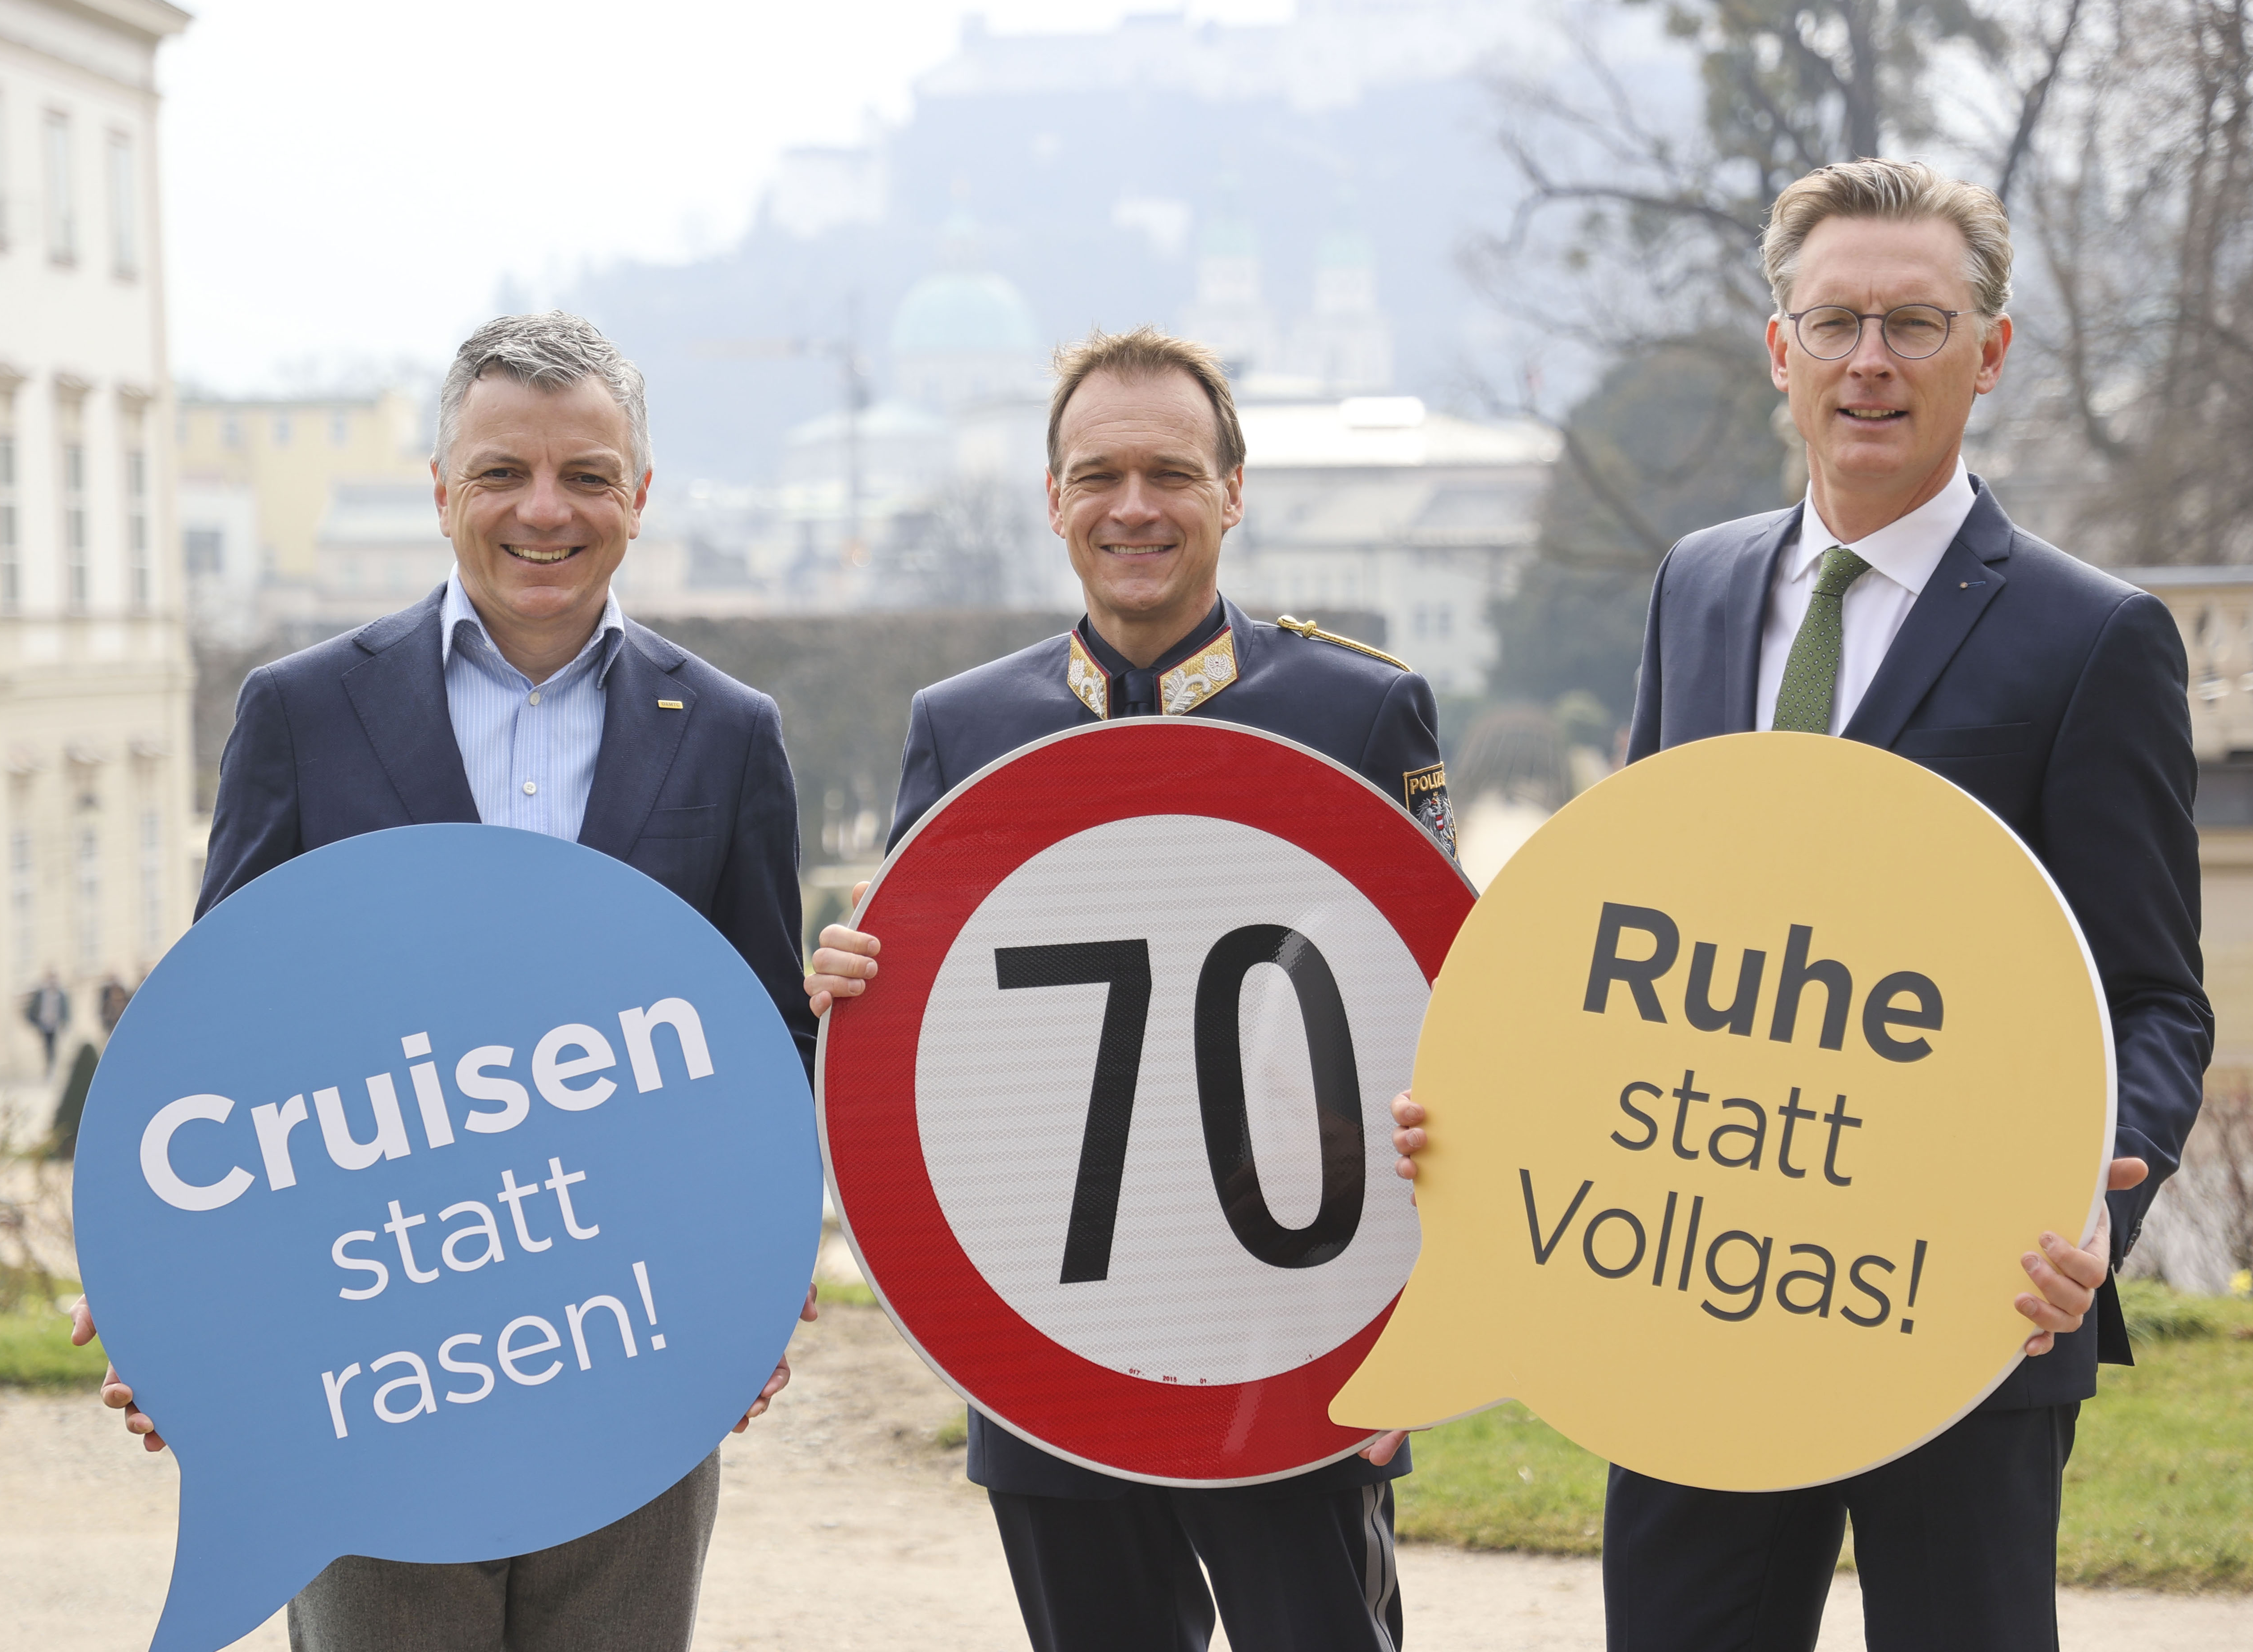
Genussfahrer – Sicherheit geht vor!
70er beantragt (statt 100er)
Slow Driving
Rennen verboten
Auflagen
Fahr-Langsam-Kampagnen
Multimedia Guide
Sicherheitstipps (ORF, ÖAMTC+Polizei)
Gemeinam.Sicher Kooperation BMI
Radargeräte
Großglockner E-Genusstour
Lösungen suchen: Traktor WM → von 1.000 Teilnehmer auf dzt. 475 (in 8 Jahren) – gleichbleibende regionale Wertschöpfung!

Slide 12
Umwelt-Situation – „Hammerergebnisse!“
Schadstoffemissionen um etwa 80-90% reduziert
Wissenschaftliche Studien (TU Wien und Umweltbundesamt)
Gründe:
eigene Maßnahmen (Nachfahrverbot, Öko-Mauttarif, Bus-Aktionen, E-Mobilitäts-Förderung und E-Angeboten) sowie
technische Entwicklung und Innovationen, Einführung von Katalysatoren.
Ziel:
In 10-15 Jahren sollte die „überwiegende Zahl der KFZ unsere Panoramastraßen elektrisch betrieben erfahren: damit vor Ort Emissions- und Lärmfrei!

Slide 13
Schadstoffreduktionen Glockner 1970-2020 / Studie TU Wien
Kohlenmonoxid (CO): -98%
Kohlenwasserstoff (HC): -84%
Partikel (PM): -97%
Stickstoffoxide (Nox): -92%
Stickstoffdioxid (NO2): -55% (mit synth. Kraftstoff um weitere 70% zu reduzieren)
Schwefeldioxid (SO2): -100% (nahezu)
Blei (Pb): -100% (nahezu)
Methan (CH4): -88%
Kohlendioxid (CO2fossil): -50%
Kohlendioxid Äquiv. (CO2Äquiv): -58%

Slide 14
Schneeräumung im Frühjahr – Tests E-Fuels!
Früher: bis 350 „GROHAGGLER“ 4–6 Wochen
Heute: 20 angestellte „GROHAGGLER“ 2–3 Wochen
ab April bis ca. 1. Mai
Schnee meist 8–12 m hoch
Räumung mit „Wallack-Rotationspflügen“ seit über 66 Jahren
21 m als höchst gemessene Schneehöhe
2022: Synthetischer Kraftstoff-Test
-70 % Stickstoffdioxid
über -40 % (knappe Halbierung) Rußpartikel

Slide 15
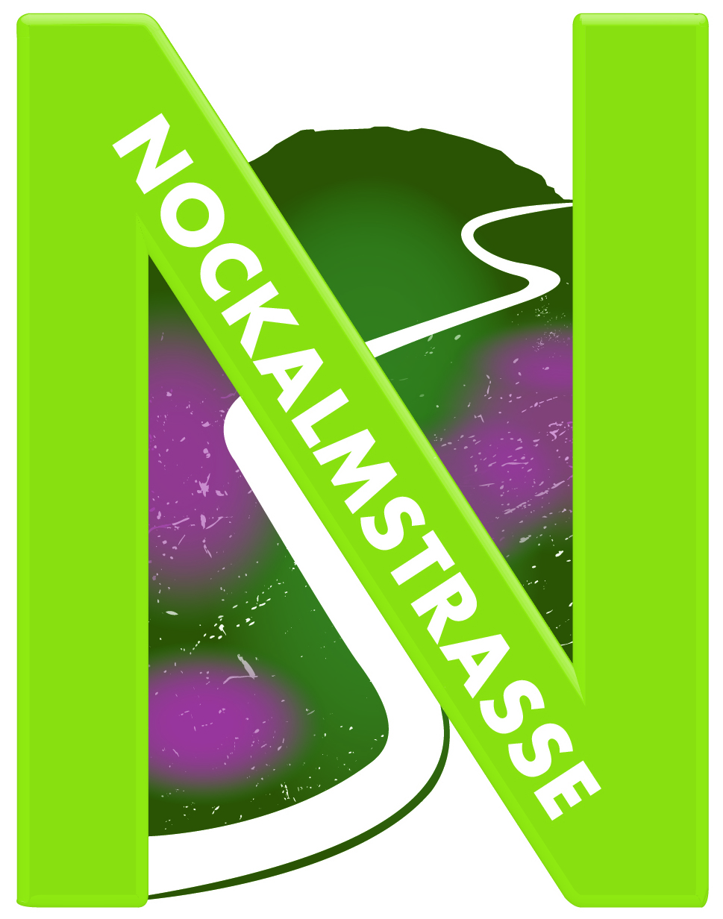
Markenlogos „unserer“ Unternehmen & Beteiligungen

Slide 16
„Dem Wallack ist es gelungen die schönste alpine Panoramastraße der Welt zu errichten.“ (Sepp Forcher, am 31. Oktober 2017 in Mittersill, Nationalparkzentrum)

Slide 18
Danke für Ihre Aufmerksamkeit!
„Unsere Hauptaufgabe ist es die natürlichen Spannungsfelder aus Tourismus,
Natur und Technik täglich und laufend bestmöglich aufzulösen.
Die Zahlen – ökologisch sowie ökonomisch betrachtet – bestätigen, dass uns dies sehr gut gelingt.
Unsere Strategien greifen. Trotzdem wollen und müssen wir noch besser werden.“
GROHAG GRUPPE

